Slide 1

3^{η} ενότητα Κλασικά χρόνια
5^{ος} – 4^{ος} αιώνας π.Χ. 2. Ο «χρυσός αιώνας»
20^{ο} κεφάλαιο
H Αθήνα γίνεται η πιο ισχυρή πόλη
Δ΄ Δημοτικού, Ιστορία
Όνομα δασκάλου
Σχολείο
Δεν θέλει να φαίνεται, αλλά να είναι δίκαιος.
(στίχοι που ακούστηκαν σε μια παράσταση αρχαίου
δράματος και θεωρήθηκε ότι αφορούν τον Αριστείδη)

Slide 2
Στο 20^{ο} κεφάλαιο μαθαίνουμε
για την ίδρυση της Α΄ Αθηναϊκής Συμμαχίας
και την ισχυροποίηση της Αθήνας.

Slide 3
Μετά τις νίκες επί των Περσών οι Έλληνες με αρχηγό τον Παυσανία απελευθέρωσαν πολλές πόλεις της Κύπρου και τα στενά του Ελλησπόντου. Αργότερα, όμως, η Σπάρτη αποσύρθηκε από τον πόλεμο κατά των Περσών.

Slide 4
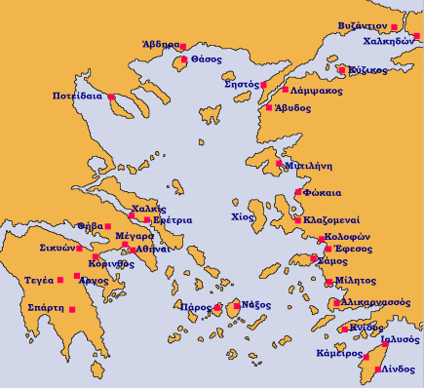
Ελλήσποντος

Slide 5
Επειδή πολλές πόλεις φοβούνταν τους Πέρσες
ζήτησαν από την Αθήνα τη βοήθειά της.
Έτσι, το 480 π.Χ.
σχηματίστηκε η Αθηναϊκή Συμμαχία.
Ο δε Αριστείδης ανέλαβε να κατανείμει
στις διάφορες πόλεις το ποσό που έπρεπε
η καθεμιά τους να πληρώσει.

Slide 6
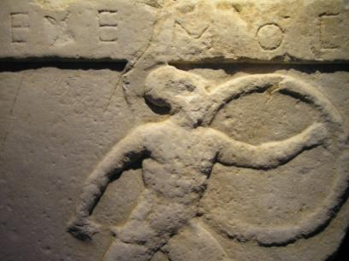
Το 465 π.Χ. ο στόλος της Α΄ Αθηναϊκής συμμαχίας με αρχηγό τον Κόνωνα νίκησε τους Πέρσες στον Ευρυμέδοντα ποταμό, ενώ αργότερα νικήθηκαν ξανά οι Πέρσες στην Κύπρο.

Slide 7
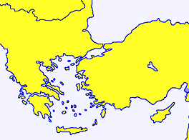
465 π.Χ. η μάχη στον Ευρυμέδοντα ποταμό
εκβολές
Ευρυμέδοντα ποταμού

Slide 8
Το 448 π.Χ. οι Πέρσες υπέγραψαν συνθήκη ειρήνης με την οποία οι πόλεις της Ιωνίας εξασφάλιζαν πλέον την ελευθερία τους.
Ιωνία

Slide 9
Με το πέρασμα του χρόνου οι Αθηναίοι αποκτούσαν όλο και περισσότερη δύναμη. Έτσι, μετέφεραν και το ταμείο της συμμαχίας από τη Δήλο στην Αθήνα. Η μετατροπή της Αθήνας σε ηγεμονία δυσαρέστησε τις άλλες συμμαχικές πόλεις.

Slide 10
σχεδιαγραμματική απόδοση
του μαθήματος
Α΄ Αθηναϊκή Συμμαχία
Ιδρύεται μετά την αίτηση πολλών ελληνικών πόλεων
να τους βοηθήσει η Αθήνα. Είχε προηγηθεί
η απελευθέρωση πόλεων της Κύπρου
και των στενών του Ελλησπόντου.
2 μάχες και 1 συνθήκη
Το 465 π.Χ. οι Αθηναίοι νικούν τους Πέρσες στον Ευρυμέδοντα ποταμό, ενώ αργότερα τους νικούν
εκ νέου στην Κύπρο. Το 448 π.Χ. οι Πέρσες
υπογράφουν συνθήκη ειρήνης με την οποία
οι πόλεις της Ιωνίας εξασφάλιζαν την ελευθερία τους.

Slide 11
ανακεφαλαίωση ενότητας 1/2
1^{η} ερώτηση: Ποιος ήταν ο αρχηγός των Ελλήνων κατά την απελευθέρωση πολλών πόλεων
της Κύπρου και των στενών του Ελλησπόντου;
απάντηση: Ο Παυσανίας
2^{η} ερώτηση: Ποιον σκοπό εξυπηρετούσε η ίδρυση της Α΄ Αθηναϊκής Συμμαχίας;
απάντηση: Την προστασία των ελληνικών πόλεων από τον περσικό κίνδυνο.

Slide 12
ανακεφαλαίωση ενότητας 2/2
3^{η} ερώτηση: Ποιος ήταν ο αρχηγός
της ελληνικής πλευράς στη μάχη
στον Ευρυμέδοντα ποταμό;
απάντηση:
ο Κόνωνας
4^{η} ερώτηση: Με ποιον τρόπο αναδεικνύεται
ότι τελικά οι Πέρσες αναγνώρισαν την ελληνική
υπεροχή και δέχτηκαν οι πόλεις της Ιωνίας
να είναι ελεύθερες;
απάντηση: Από το γεγονός ότι το 448 π.Χ. υπέγραψαν συνθήκη ειρήνης με την οποία αναγνώρισαν καθεστώς ελευθερίας στις ιωνικές πόλεις.

Slide 13



